Slide 1
第二章 矩阵的初等变换与向量空间
2.2.1 矩阵秩的概念
矩阵的秩
用定义
2.2.2 矩阵秩的求法
用初等变换

Slide 2



第二章 矩阵的初等变换与向量空间
2.2 矩阵的秩
问题
简述矩阵秩的定义，矩阵的秩唯一否？如何计算矩阵的秩？

Slide 3
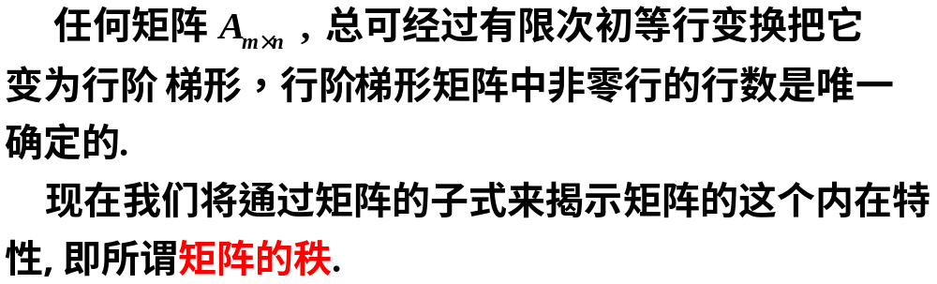
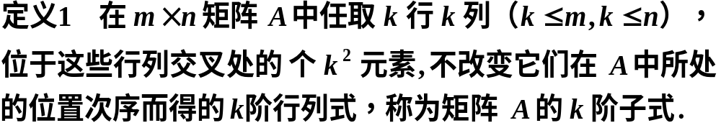
第二章 矩阵的初等变换与向量空间
2.2.1 矩阵秩的概念

Slide 4
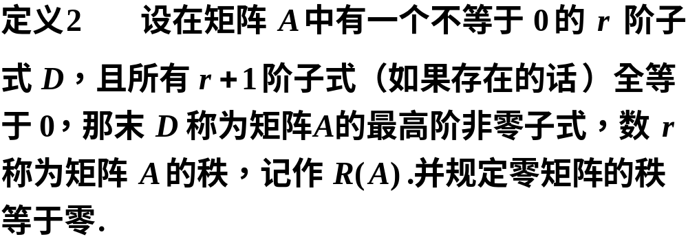
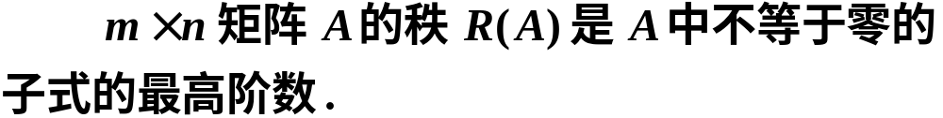


第二章 矩阵的初等变换与向量空间

Slide 5
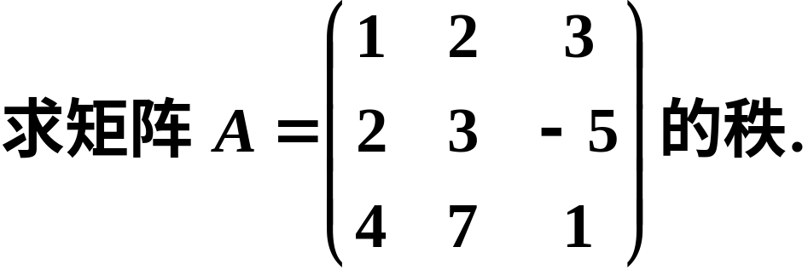
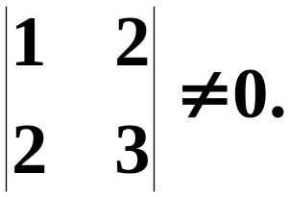



第二章 矩阵的初等变换与向量空间
例1
解

Slide 6
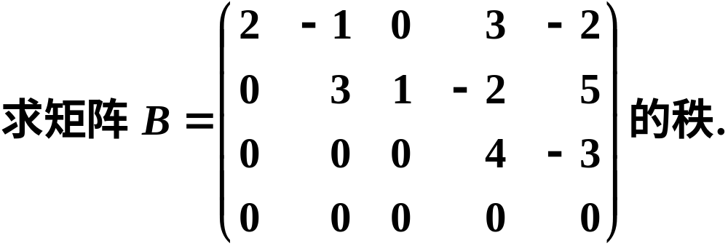
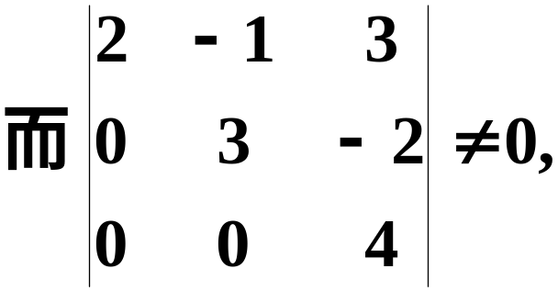

第二章 矩阵的初等变换与向量空间
例2
解

Slide 7
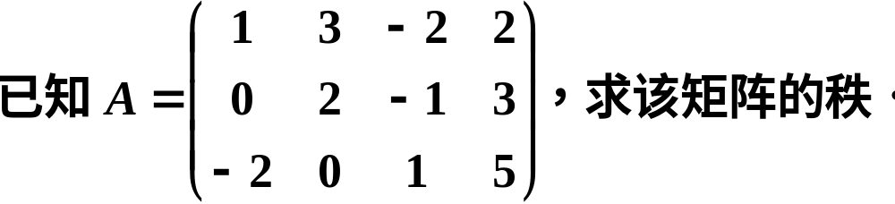
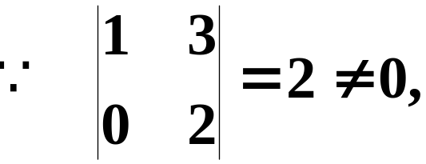
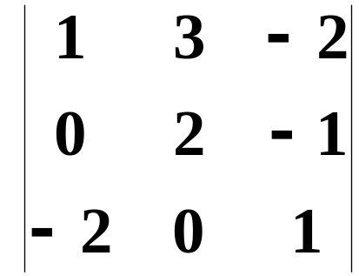
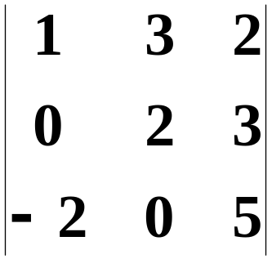
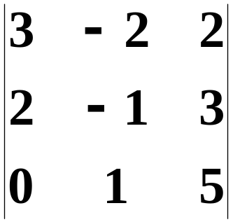
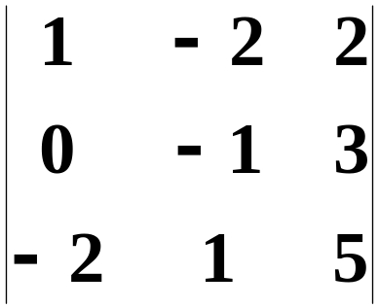





第二章 矩阵的初等变换与向量空间
例3
解
计算A的3阶子式，

Slide 8

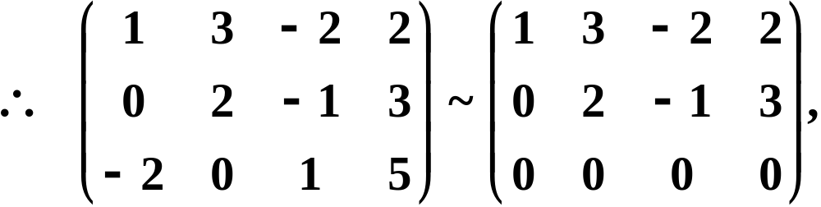
第二章 矩阵的初等变换与向量空间
另解
显然，非零行的行数为2，
此方法简单！

Slide 9
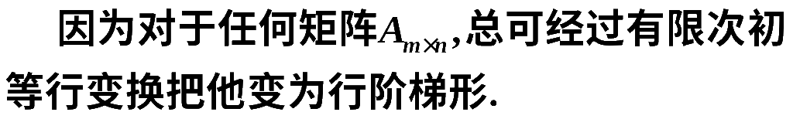
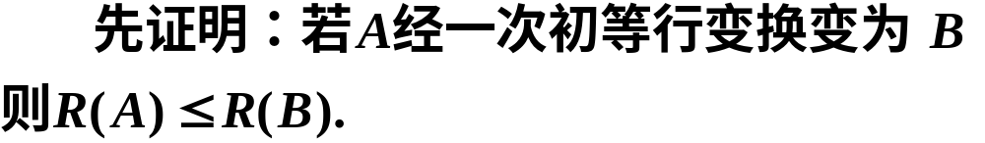
第二章 矩阵的初等变换与向量空间
2.2.2 矩阵秩的求法
问题：经过变换矩阵的秩变吗？
证

Slide 10


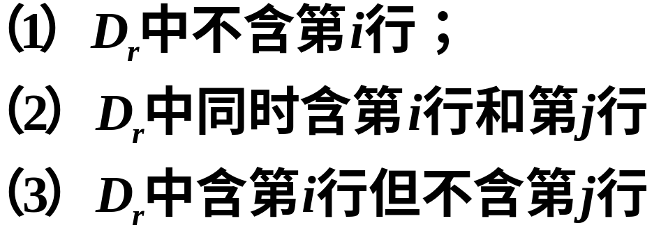
第二章 矩阵的初等变换与向量空间

Slide 11
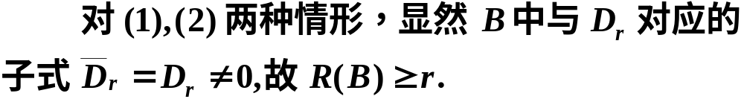

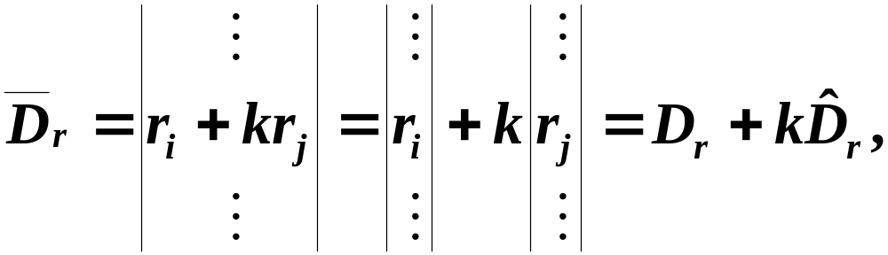

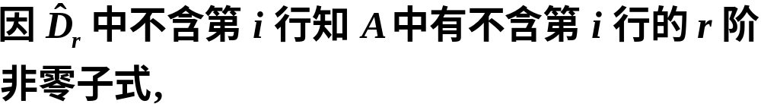

第二章 矩阵的初等变换与向量空间

Slide 12


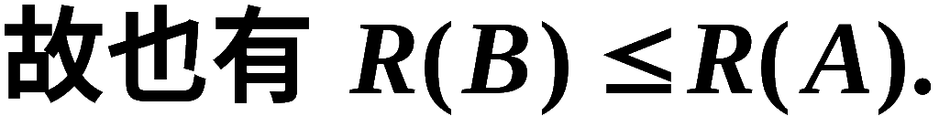

第二章 矩阵的初等变换与向量空间
经一次初等行变换矩阵的秩不变，即可知经有限次初等行变换矩阵的秩仍不变．

Slide 13




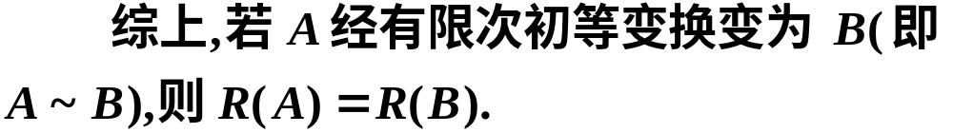
第二章 矩阵的初等变换与向量空间
证毕

Slide 14
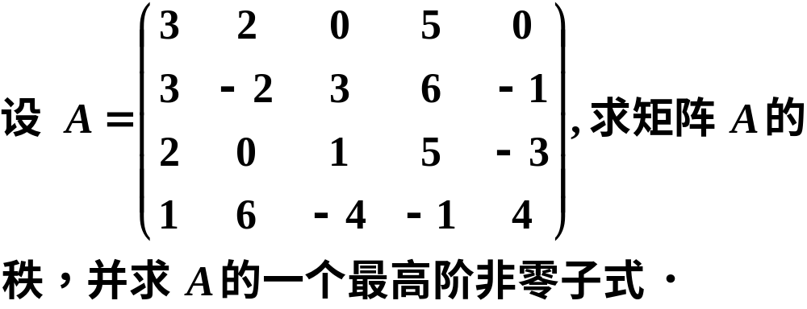
第二章 矩阵的初等变换与向量空间
初等变换求矩阵秩的方法：
把矩阵用初等行变换变成为行阶梯形矩阵，行阶梯形矩阵中非零行的行数就是矩阵的秩.
例4
解

Slide 15
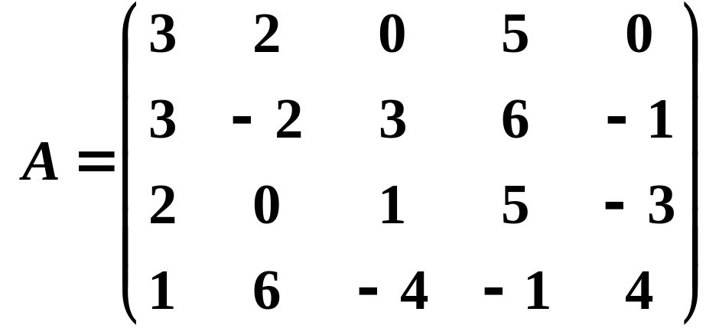
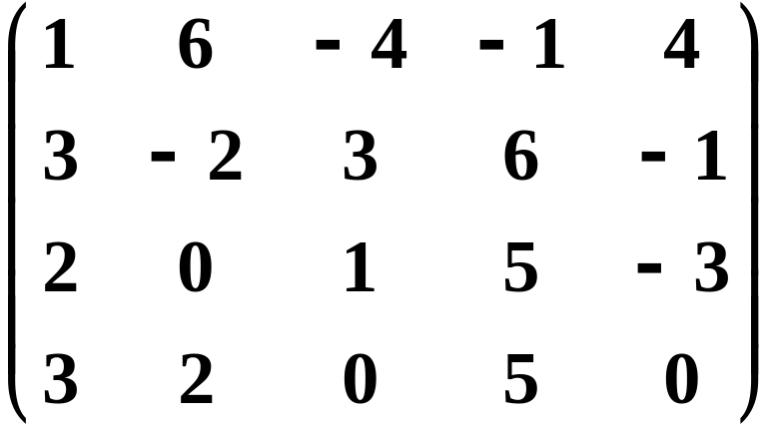

第二章 矩阵的初等变换与向量空间

Slide 16
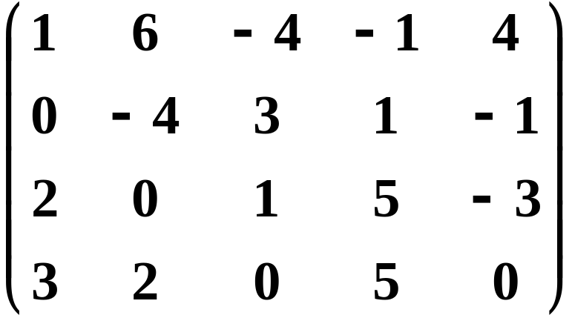
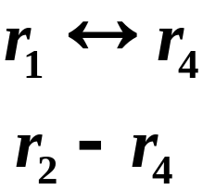
第二章 矩阵的初等变换与向量空间

Slide 17
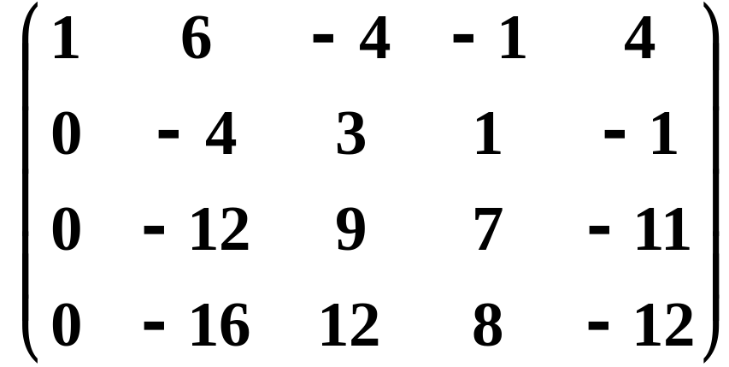
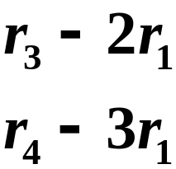
第二章 矩阵的初等变换与向量空间

Slide 18
第二章 矩阵的初等变换与向量空间

Slide 19
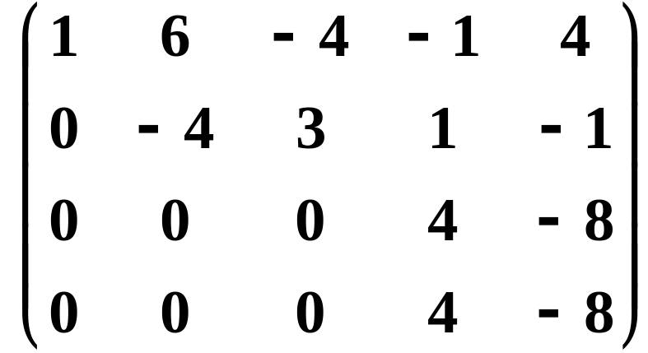


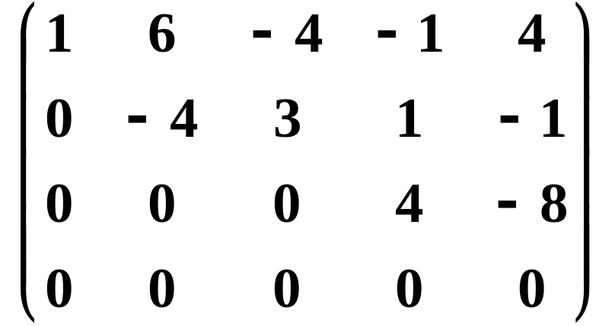


第二章 矩阵的初等变换与向量空间
由阶梯形矩阵有三个非零行可知

Slide 20



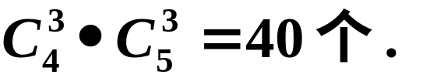

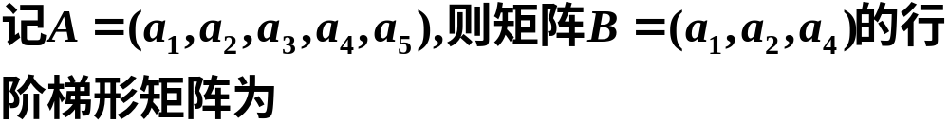
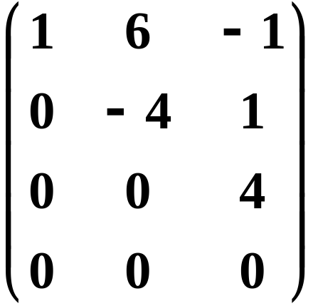

第二章 矩阵的初等变换与向量空间

Slide 21


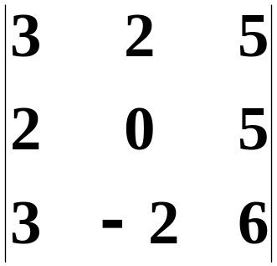
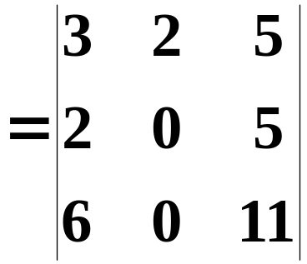
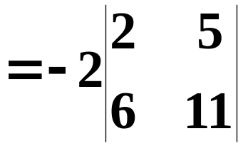


第二章 矩阵的初等变换与向量空间
则这个子式便是 的一个最高阶非零子式.

Slide 22



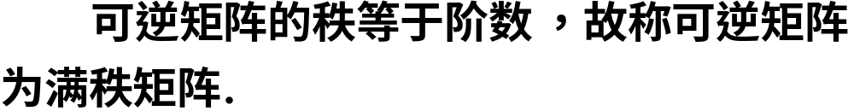

第二章 矩阵的初等变换与向量空间

Slide 23
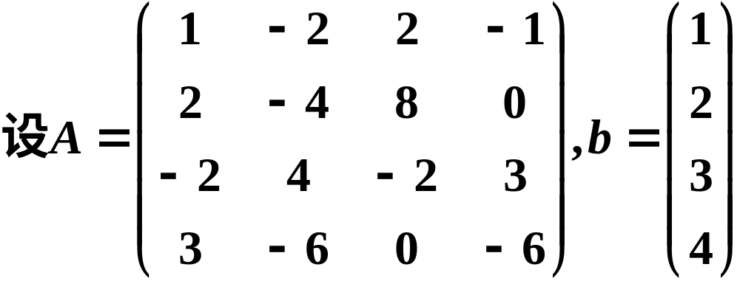

第二章 矩阵的初等变换与向量空间
例5
解
分析：

Slide 24
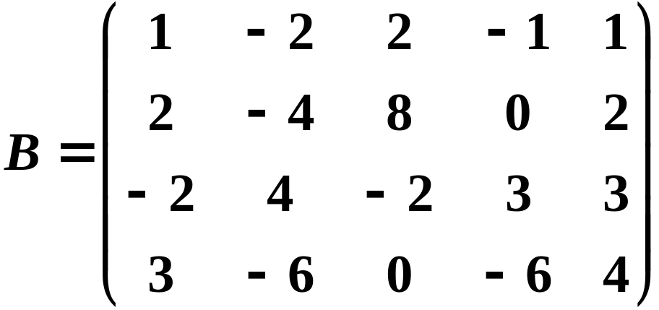
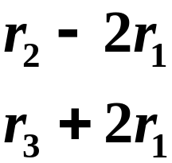
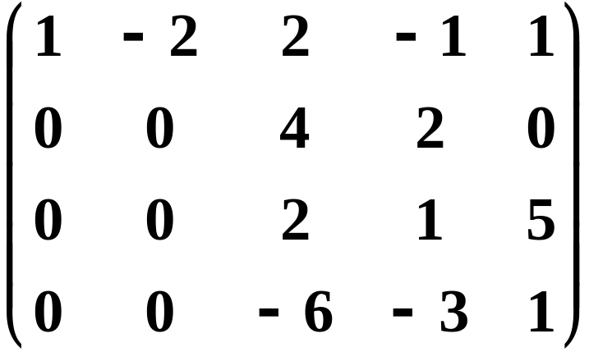

第二章 矩阵的初等变换与向量空间

Slide 25
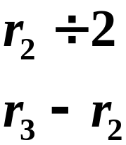
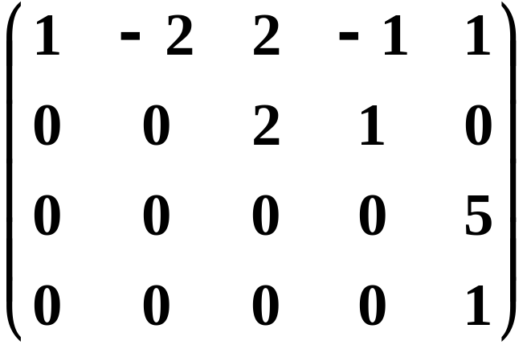

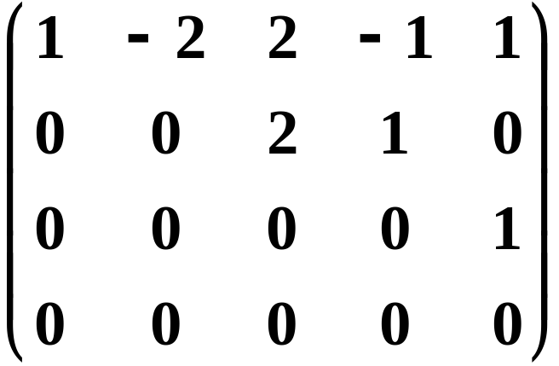


第二章 矩阵的初等变换与向量空间

Slide 26
第二章 矩阵的初等变换与向量空间
三、小结
1. 矩阵秩的概念
2. 求矩阵秩的方法
(1)利用定义
(即寻找矩阵中非零子式的最高阶数);
(2)初等变换法
(把矩阵用初等行变换变成为行阶梯形矩阵，行阶梯形矩阵中非零行的行数就是矩阵的秩).

